Slide 1

롯데 고객 행동분석을 통한 개인화 상품 추천 및 서비스 제안
신지은, 배수연

Slide 2
목차
INDEX
STEP1
STEP2
STEP3
STEP4
데이터 소개 및 탐색
군집분석
추천 시스템
모델링
서비스 제안
분석 목적
데이터 소개
데이터 탐색
온라인 데이터
오프라인 데이터
오프라인 : 연관성분석
온라인 : 모델기반 추천시스템
온라인 서비스 제안
오프라인 서비스 제안

Slide 3
데이터 소개 및 탐색
분석 목적
고객 분석
추천 알고리즘
고객 성향 파악
라이프스타일
파악
개인화 맞춤 추천
상품 추천
고객의 구매성향을 통해 라이프스타일을 파악하여
각 고객에게 맞춤상품을 추천하는 것이 목표

Slide 4
데이터 소개 및 탐색
분석 목적
| 분석 흐름도
고객성향 파악
고객성향기반 군집 생성
군집별 추천
온라인
데이터
군집분석
추천 알고리즘
적용
전체 데이터
탐색
성별
제품별
날짜별
온라인 행동유형별
오프라인
데이터
거래처별
연관성 분석

Slide 5
데이터 소개 및 탐색
데이터 소개
| 데이터 흐름도
고객Demo정보
온라인 행동정보
거래정보
제품
클라이언트ID(PK)
성별
연령대
클라이언트ID (PK)
세션ID (PK)
조회일련번호 (PK)
총페이지 조회건수
총세션시간값
행동유형
업종단위
세션일자
조회시각
조회경과시각
거래ID
검색 키워드
유입채널
기기유형
클라이언트ID(PK)
거래ID (PK)
거래일련번호 (PK)
상품소분류코드
업종단위
구매일자
구매시각
구매금액
구매수량
상품소분류코드(PK)
상품 대분류명
상품 중분류명
상품 소분류명
세션정보
상품분류정보
온라인/
오프라인
행동정보
2019년 7월~9월(3개월) 간 수집되었음

Slide 6
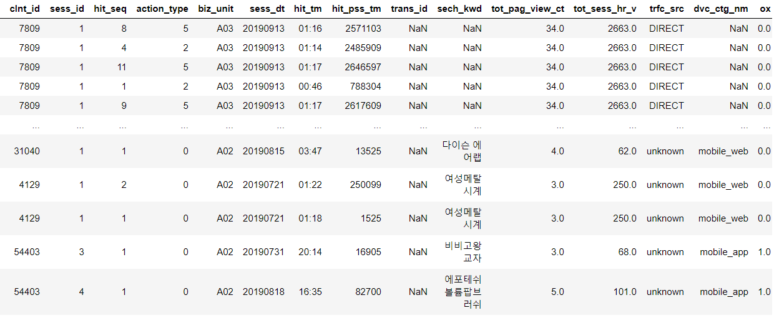
데이터 소개 및 탐색
데이터 탐색
| 전처리_온라인행동정보
＇ox’변수 생성
:구매한 고객은 1, 구매하지 않은 고객은 0의 ox 변수 생성

Slide 7
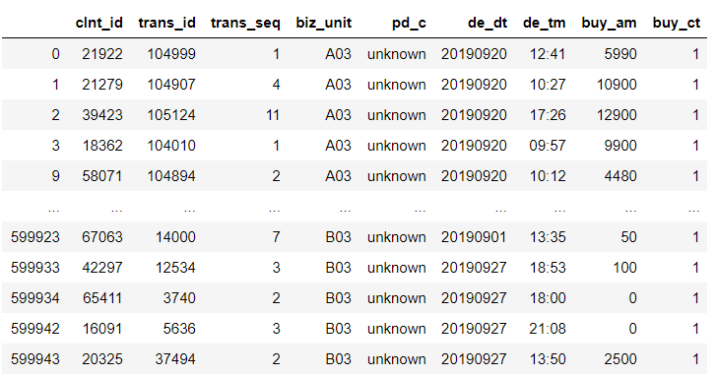
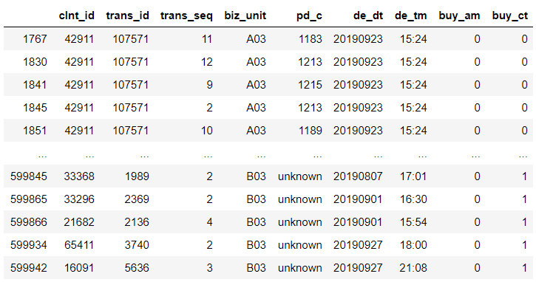
데이터 소개 및 탐색
데이터 탐색
| 전처리_거래정보
상품코드가 “unknown”인 행 제거
상품 구매금액과 구매량이 0인 행 제거

Slide 8
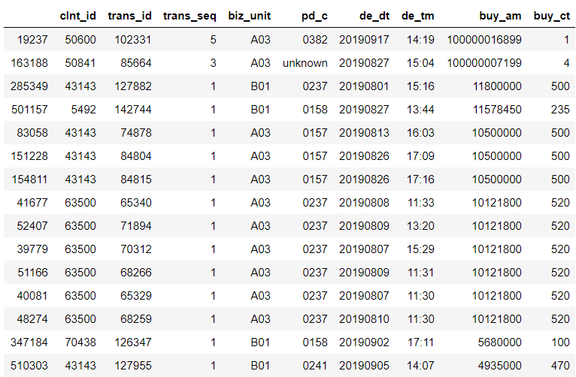
데이터 소개 및 탐색
데이터 탐색
| 전처리_거래정보
1건의 구매에서 구매액이 매우 큰 값 제거 (1천만원 초과)

Slide 9
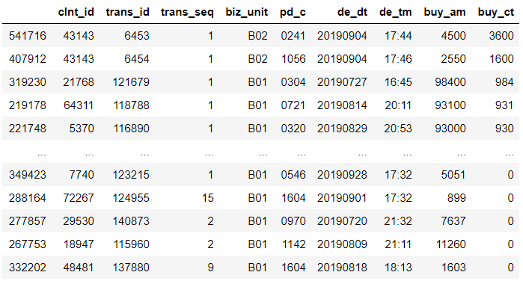
데이터 소개 및 탐색
데이터 탐색
| 전처리_거래정보
1건의 구매에서 구매량이 매우 큰 값 제거 (1,600개 초과)

Slide 10
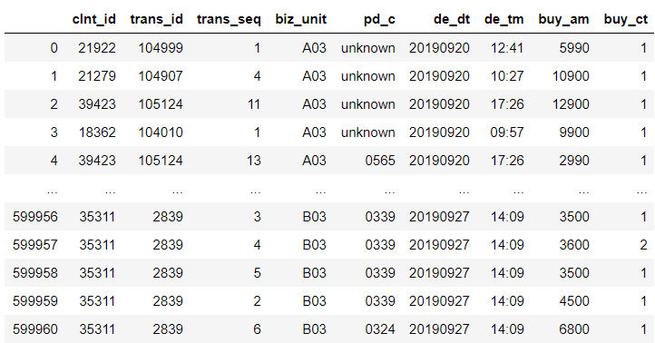
데이터 소개 및 탐색
데이터 탐색
| 전처리_거래정보
pd_c : str → int로 변환
de_dt : int → date type 으로 변환

Slide 11
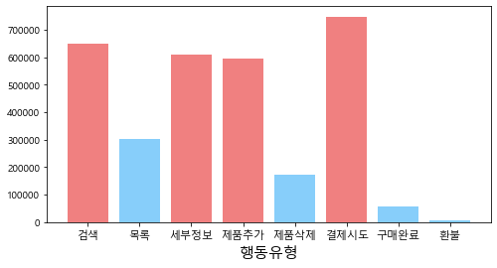
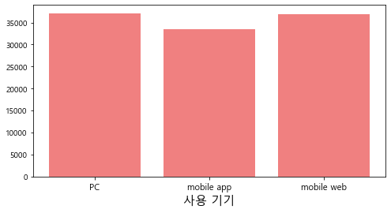
데이터 소개 및 탐색
데이터 탐색
| EDA_온라인 행동유형별
롯데그룹 온라인 계열사 3곳 기준
이용 고객 67,185명 대상
행동유형 별 빈도
사용 기기별 빈도
결제 시도에 비해 구매완료의 빈도가 매우 낮음.
사용 기기는 PC, 모바일 웹, 모바일 앱 순으로 많다.

Slide 12
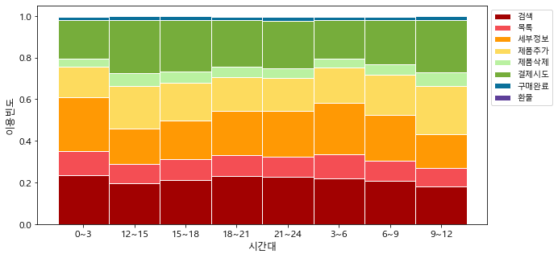
데이터 소개 및 탐색
데이터 탐색
| EDA_온라인 행동유형별
롯데그룹 온라인 계열사 3곳 기준
이용 고객 67,185명 대상
환불
24시
시간대별 행동유형 빈도
21시
결제시도
3시
검색
세부정보
18시
6시
결제시도
15시
제품추가
9시
12시
구매완료
새벽 시간대에는 주로 제품의 세부정보를 본다.
오전 9~12시에 제품 추가, 구매 완료하는 빈도가 가장 높다.
오후 시간대에는 결제를 시도하는 비중이 높다.
특히 하루 일과가 끝나는 시간대인 21~24시에 환불 빈도가 가장 높다.

Slide 13
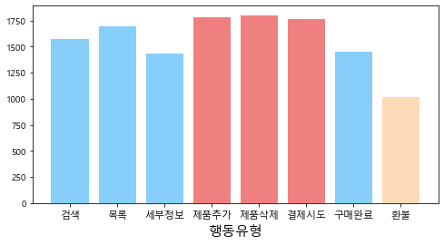
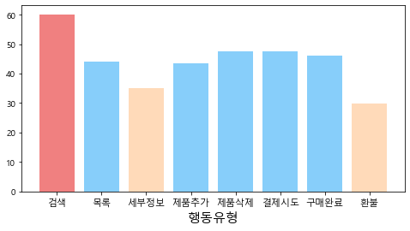
데이터 소개 및 탐색
데이터 탐색
| EDA_온라인 행동유형별
롯데그룹 온라인 계열사 3곳 기준
이용 고객 67,185명 대상
행동유형별 세션시간 평균
행동유형별 페이지조회수 평균
제품 정보를 살피는 것 보다 결제행동을 할 때 페이지에 머무르는 시간이 김.
반면 환불할 때는 페이지에 머무르는 시간이 가장 짧음.
페이지 조회 수는 검색을 할 때 가장 많고, 세부정보를 보거나 환불할 때 가장 낮다.

Slide 14
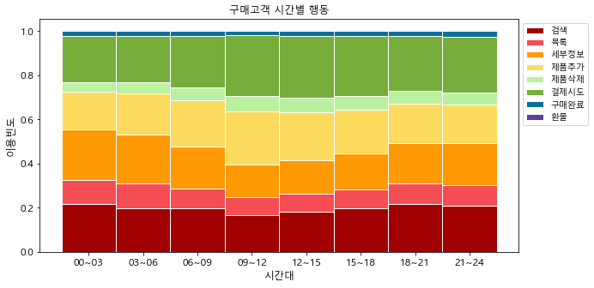
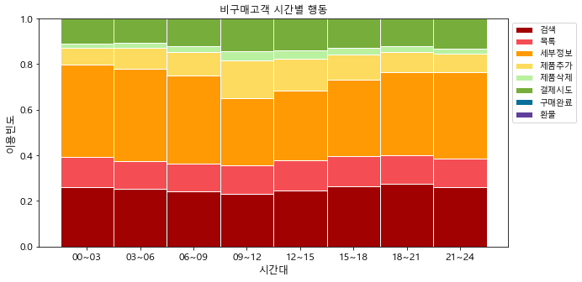
데이터 소개 및 탐색
데이터 탐색
| EDA_구매고객/비구매고객 별 시간대별 행동유형 빈도
구매고객 Client Id : 20833개
비구매고객 Client Id : 51566개
구매고객 시간대별 행동유형 빈도
비구매고객 시간대별 행동유형 빈도
비구매고객은 구매고객에 비해 검색, 세부 정보 확인, 제품 목록 의 비율이 큼
→구매와 직접적으로 관련 없는 행동을 통해 구매에 목적이 있어 보이지 않음
비구매고객이 검색의 비율이 큰 점에서 원하는 상품이 없거나, 구매 목록을 정하지 않고 즉흥적으로 들어온 것으로 보임
→전자의 경우 검색 체계 보완 필요

Slide 15
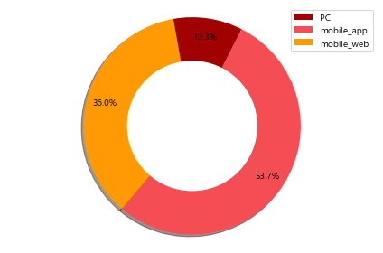
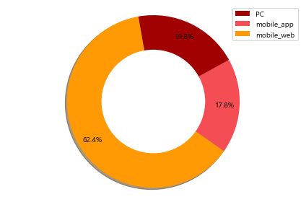
데이터 소개 및 탐색
데이터 탐색
| EDA_구매고객/비구매고객 별 Device
구매고객 Client Id : 20833개
비구매고객 Client Id : 51566개
구매고객
Device
비구매고객
Device
구매고객일수록 APP의 비중이 크며 PC와 mobile web의 비중이 작음
PC와 web의 쇼핑 환경이 불편함을 의미 → 개선 필요
Mobile web으로 들어온 고객에게 APP 설치 유도

Slide 16
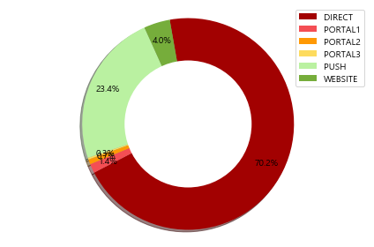
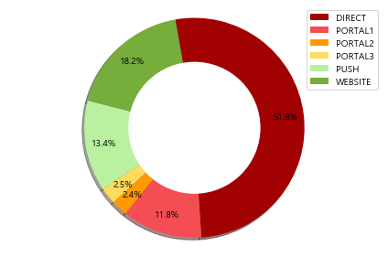
데이터 소개 및 탐색
데이터 탐색
| EDA_온라인 행동유형별
구매고객 Client Id : 20833개
비구매고객 Client Id : 51566개
구매고객
Portal
비구매고객
Portal
구매고객일수록 DIRECT, PUSH의 비율이 높음
고객의 성향을 파악해 주기적으로 고객맞춤 PUSH 알람을 넣도록 함
구매고객 중 다른 PORTAL로 부터의 유입 비중이 적음
→ PORTAL 사이트의 광고 비중을 줄일 필요가 있음

Slide 17
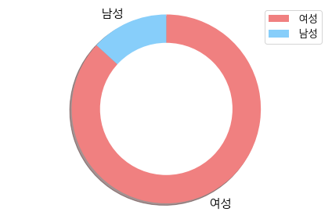
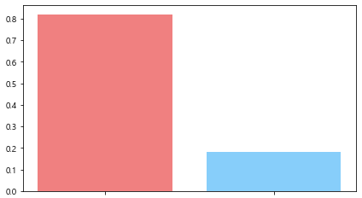
데이터 소개 및 탐색
데이터 탐색
| EDA_성별
여성 : 499,505명
남성 : 76,009명
43억원
82%
남성
13.2%
성별
매출액
9억원
18%
여성
86.8%
여성
남성
전체 고객 중 여성이 약 87%, 남성이 13% 차지하며 매출액도 여성의 비중이 훨씬 많다.

Slide 18
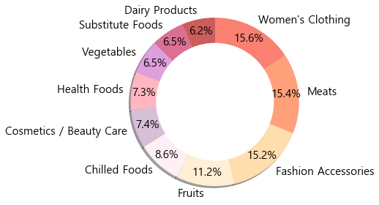
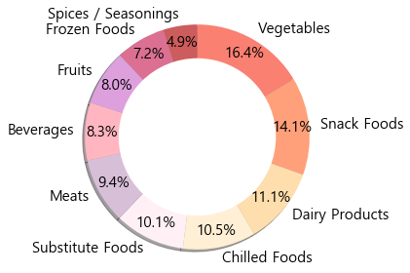
데이터 소개 및 탐색
데이터 탐색
| EDA_제품별
총 구매액 : 53억 원
총 구매량 : 57만 건
구매액
상위 10개
구매량
상위 10개
구매액은 여성의류, 먹거리(고기, 과일, 채소), 패션 악세서리, 화장품의 비중이 골고루 있음.
구매량은 음식의 비중이 대부분을 차지함.

Slide 19
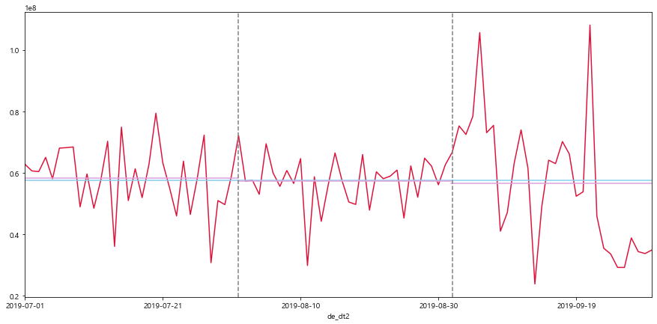
데이터 소개 및 탐색
데이터 탐색
| EDA_날짜별
7월 평균 구매액 : 5천 8백만 원
8월 평균 구매액 : 5천 7백만 원
9월 평균 구매액 : 5천 6백만 원
9월 21일
여성의류 최다구매일 (4천 3백만 원)
1억 6백만 원
1억 8백만 원
9월 5일
커피/티 최다구매일 (2천만 원)
추석 전 선물세트 영향 (7백만 원)
9월13일
전체 매출액을 책임지는 여성의류, meat의
판매가 저조함.
2천 4백만 원
7월
8월
9월

Slide 20
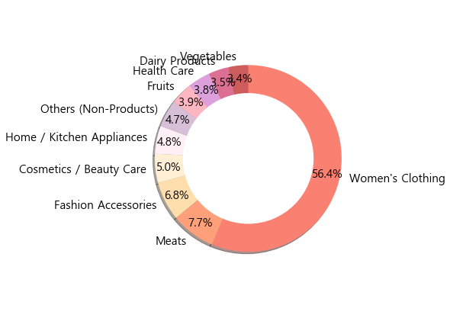
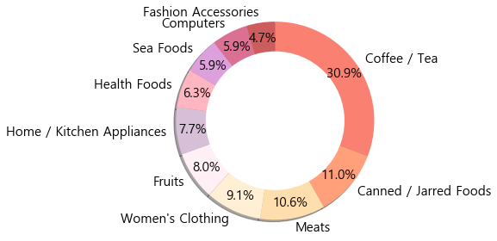
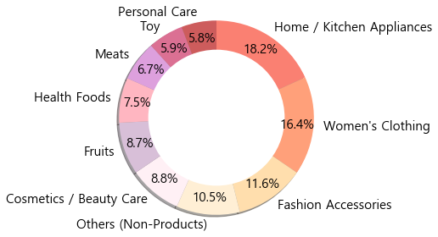
데이터 소개 및 탐색
데이터 탐색
| EDA_날짜별
7월 평균 구매액 : 5천 8백만 원
8월 평균 구매액 : 5천 7백만 원
9월 평균 구매액 : 5천 6백만 원
매출액
최대일
매출액
두 번째 일
매출액
최소일
매출액 최대 일에는 여성의류가 많이 팔림
매출액 두 번째 일에는 선물세트(canned/jarred foods)가 많이 팔렸는데, 이는 추석의 영향이라 볼 수 있음.
매출액 최소일에는 전체 매출액을 책임지는 여성의류와 meat의 판매가 저조함.

Slide 21


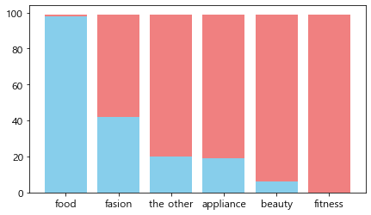
데이터 소개 및 탐색
데이터 탐색
| EDA_온라인/오프라인 이용정보 비교
온라인 매장 이용고객 10,026명,
오프라인 매장 이용고객 7,394명을 대상으로
제품 카테고리별 온라인/오프라인 구매액 차이
온라인
오프라인
A01
A02
B01
B02
A03
B03
오프라인에서는 주로 식료품을 많이 구매함.
온라인에서는 식료품을 제외한 옷, 가전/전자제품, 화장품 등을 많이 구매함.
온라인, 오프라인의 제품구매 차이가 뚜렷하게 드러남.
총 구매액은 온라인이 많고, 총 구매량은 오프라인이 많음.
총 구매액 : 33억
총 구매량 : 218,571건
총 구매액 : 20억
총 구매량 : 356,943건

Slide 22
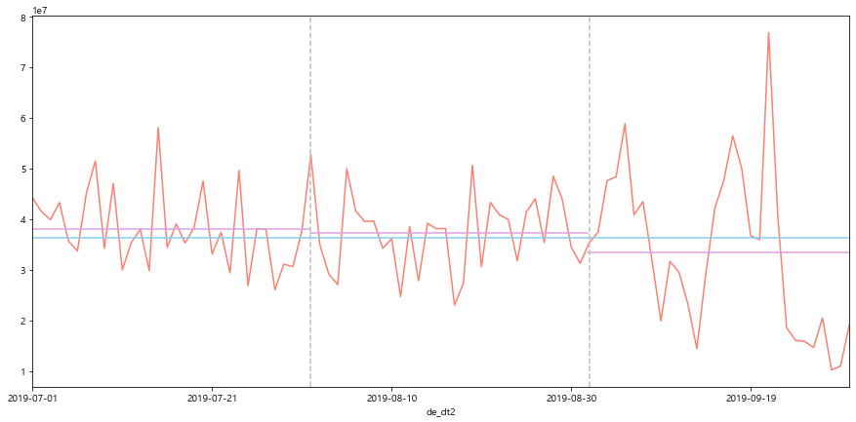
3341209072
데이터 소개 및 탐색
데이터 탐색
| EDA_온라인 3개월 매출액 추이
온라인 총 매출액 :33억
9월 21일
여성의류 판매액 최대(약 4천만원)
온라인 매출액 추이
9월 5일
고기, 과일, 해산물 등 판매액 최대
(추석 영향)
9월 13일
추석 연휴 (매출 최하위)

Slide 23
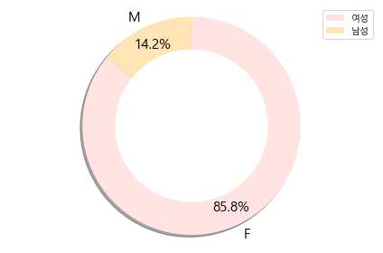
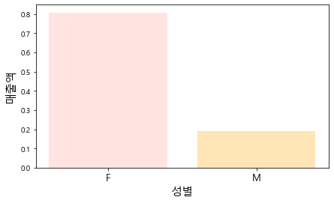
데이터 소개 및 탐색
데이터 탐색
| EDA_온라인 성별 비율 및 매출액
약 30억원
(81%)
성별
약 6억 4천만원
(19%)

Slide 24
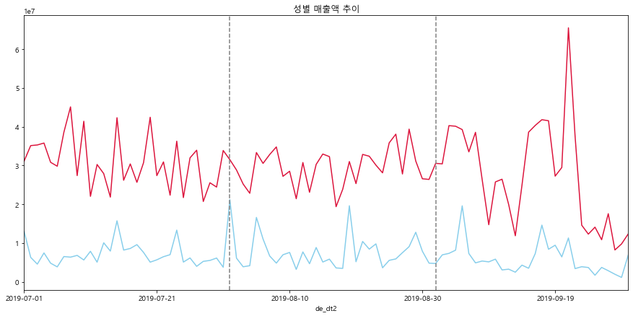
데이터 소개 및 탐색
데이터 탐색
| EDA_온라인 성별 3개월 구매액 추이
여성 1인당 평균 구매액 : 32 만원
남성 1인당 평균 구매액 : 45 만원
9월 13일(추석)
여성 매출액 최하위
성별 구매액 추이
여성
남성
9월 여성 매출액 변동성이 높음
여성은 연휴에 영향을 많이 받는 반면 남성은 연휴에 영향을 덜 받음
남성이 매출액이 높을 때 주로 가전제품을 많이 삼
여성 총 매출액이 남성보다 압도적이지만 1인당 평균 구매액은 남성이 여성보다 높음

Slide 25
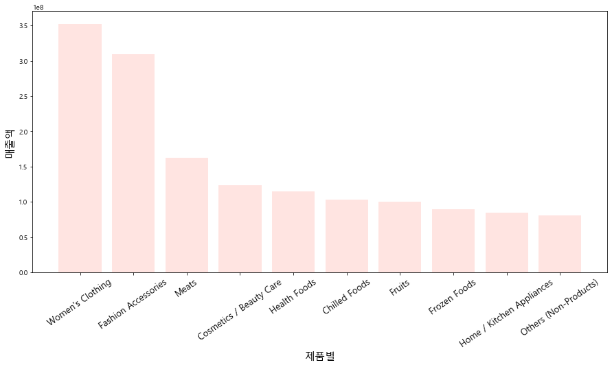
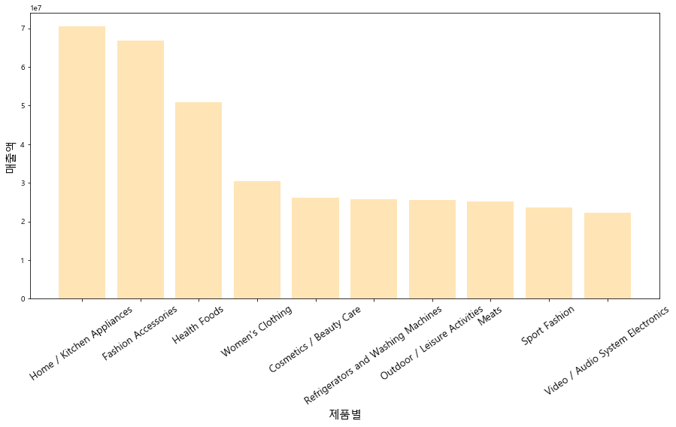
데이터 소개 및 탐색
데이터 탐색
| EDA_온라인 성별 매출액 Top10
여성 매출액 Top 10
남성 매출액 Top 10
여성의 경우 의류와 악세서리 매출액이 압도적이며 의류/뷰티/식품 쪽 소비가 큰 것으로 보임
남성의 경우 식품의 비중은 적으며 가전/가구의 매출액이 상당히 높음

Slide 26
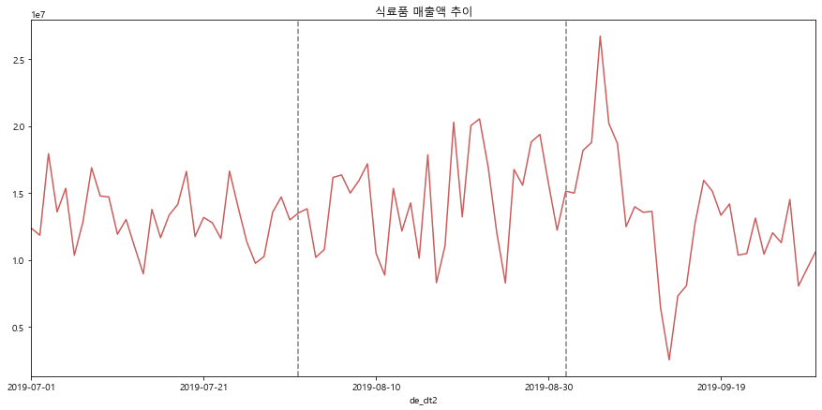
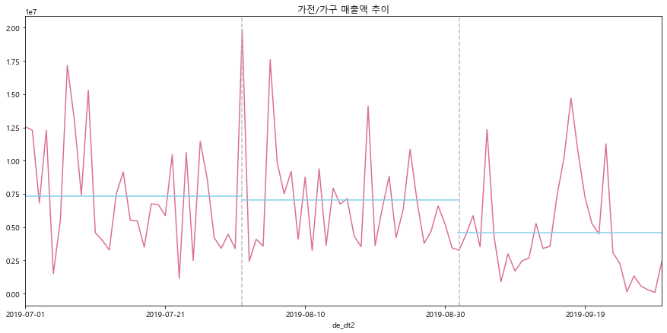
데이터 소개 및 탐색
데이터 탐색
| EDA_온라인 제품별 3개월 매출액 추이
식품 일 평균 매출액 : 1천 4백 만원
가전/가구 일 평균 매출액 : 6백 30 만원
식품 매출액 추이
단위 : 천 만원
가전/가구 매출액 추이
단위 : 천 만원
8월19일부터 9월 5일까지의 식료품 매출액 증가
추석의 영향으로 보임
7, 8월 가전/가구 매출액이 높음
남성의 영향을 많이 받는 것으로 보임

Slide 27
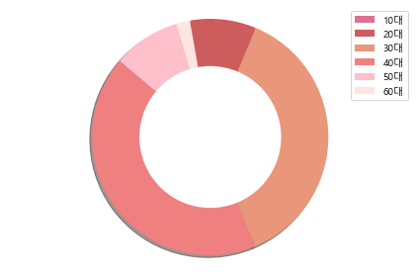
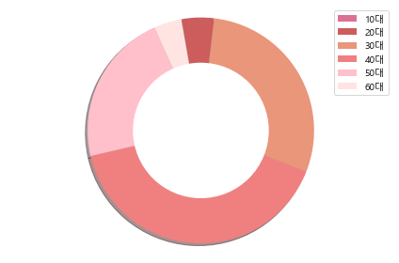
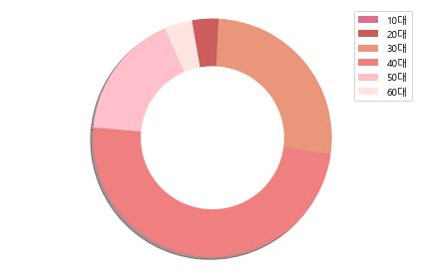
데이터 소개 및 탐색
데이터 탐색
| EDA_온라인 거래처 별 나이대 매출액
A01 일 평균 매출액 : 3백 만원
A02 일 평균 매출액 : 2천 4백 만원
A03 일 평균 매출액 : 1천 2백 만원
1.9%
3.5%
9%
4.0%
4.6%
3.8%
9.2%
17.1%
26.4%
21.9%
29.1%
A01
A02
A03
37.5%
42.3%
40.4%
49.2%
10대는 모두 0.1% 미만
50대 에서 A02 매출액이 상당히 높음
20대, 30대에서 A01 매출액이 상당히 높음
40대에서 A03 매출액이 상당히 높음

Slide 28
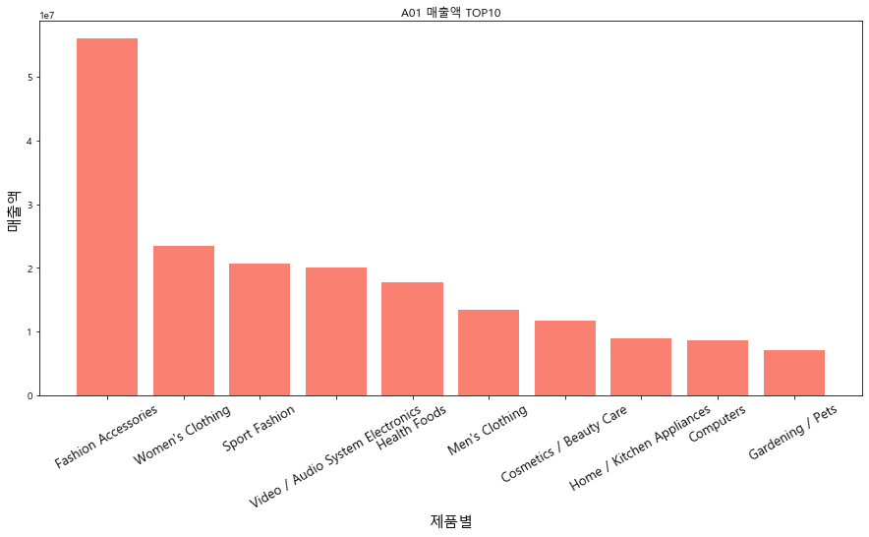
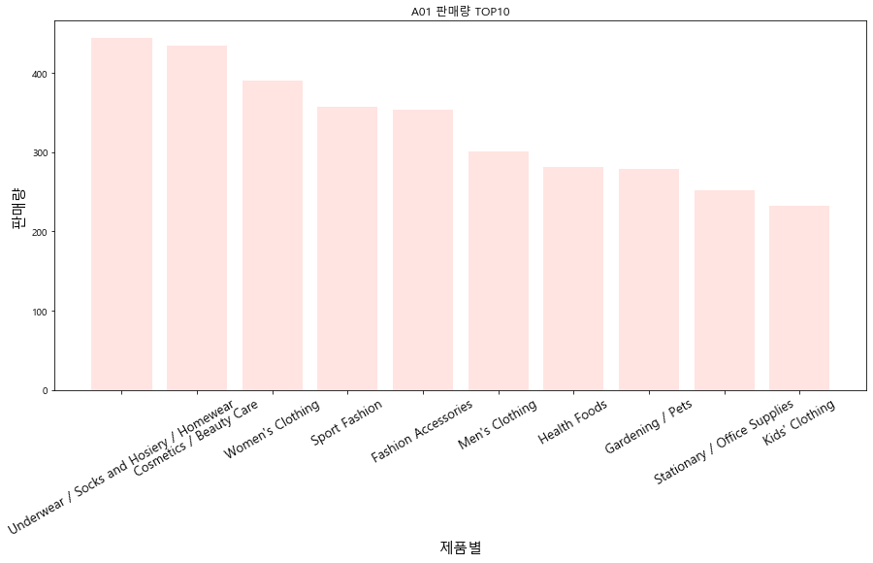
데이터 소개 및 탐색
데이터 탐색
| EDA_온라인 A01 제품별 매출액 Top 10
패션 악세서리의 매출액이 압도적으로 높음
뷰티/패션과의 연관성이 높아 보임

Slide 29
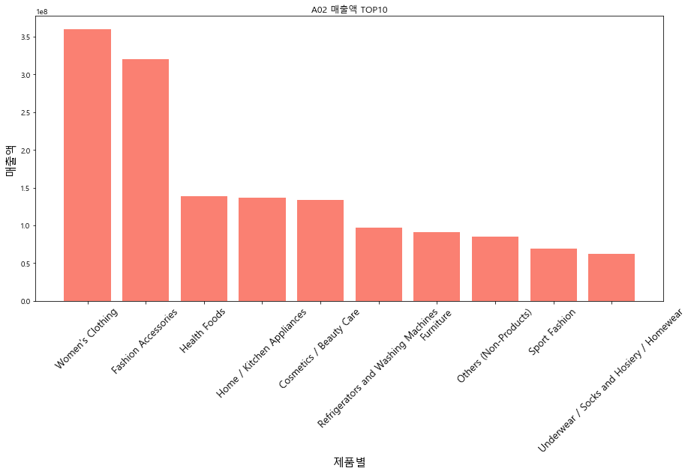
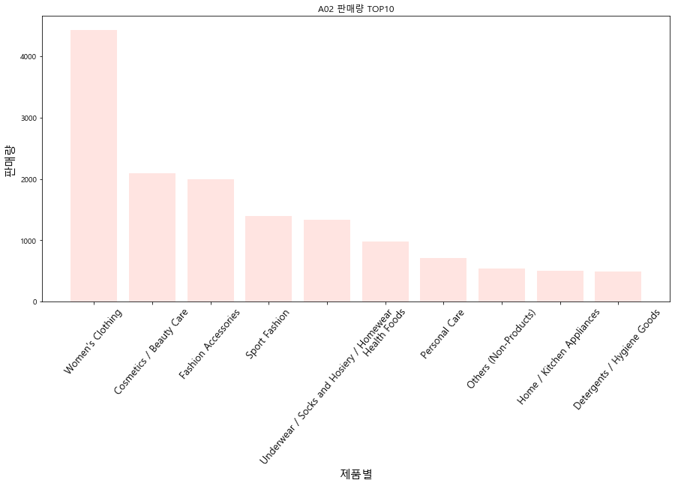
데이터 소개 및 탐색
데이터 탐색
| EDA_온라인 A02 제품별 매출액 Top 10
패션 악세서리와 여성 의류의 매출액이 압도적으로 높음
여성의류가 대부분의 판매량을 차지하고 있음

Slide 30
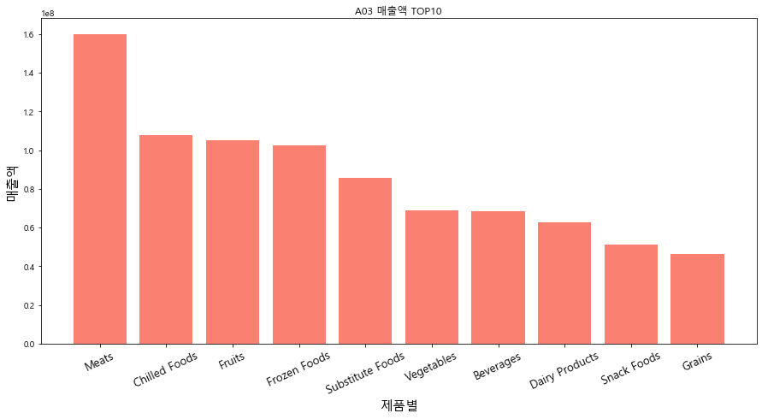
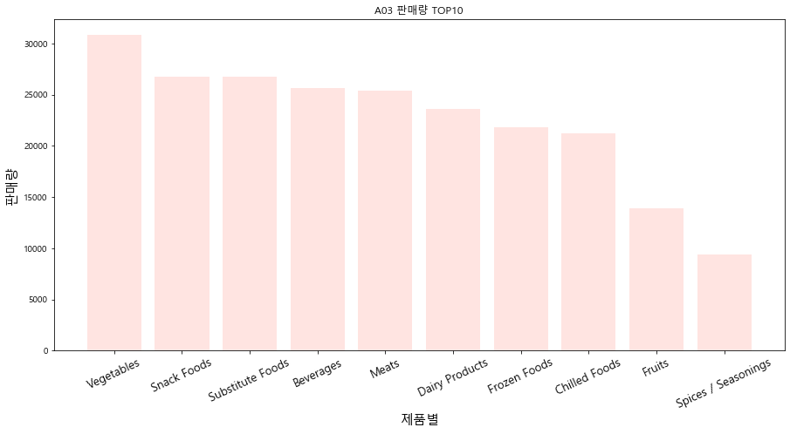
데이터 소개 및 탐색
데이터 탐색
| EDA_온라인 A03 제품별 매출액 Top 10
대부분 음식에서 판매량과 매출액이 높다.

Slide 31



데이터 소개 및 탐색
데이터 탐색
| EDA_온라인 거래처 별 특징
A01
주로 패션/뷰티 쪽에 매출액이 높음
→20대, 30대
A02
A03
여성의류가 매출액/판매량 모두 압도적
→50대
대부분 음식에서 매출액이 압도적
→40대

Slide 32
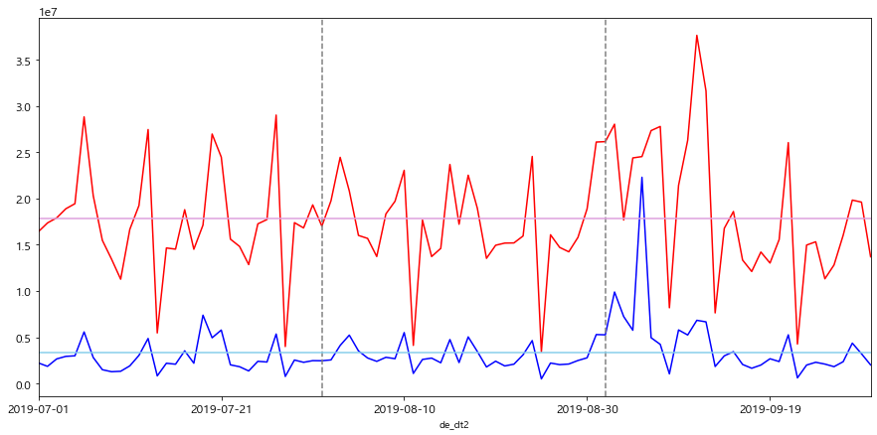
데이터 소개 및 탐색
데이터 탐색
| EDA_오프라인 성별
여성 평균 구매액 : 1천 8백만 원
남성 평균 구매액 : 3백 36만 원
9월 11일
여성 최대구매액 (3천 7백만 원)
각종 선물세트 매출이 큼.
성별 구매액 추이
여성
남성
9월 5일
남성 최대구매액 (2천만 원)
선물세트와 여성의류 매출이 큼.
여성이 남성보다 평균적으로 더 많이 구매함.
매출액 최대 일에는 여성의류와 선물세트를 많이 구매함. 이는 추석의 영향이라고 볼 수 있음.

Slide 33
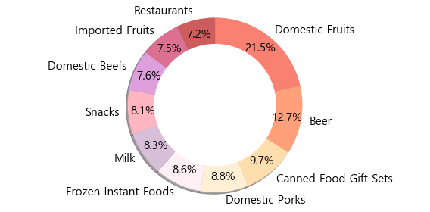
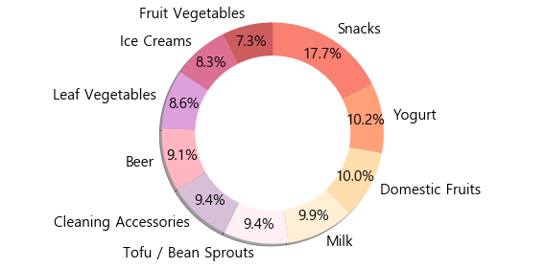
데이터 소개 및 탐색
데이터 탐색
| EDA_오프라인 제품별
총 구매액 : 20억
총 구매량 : 356,943건
구매액
상위 10개
구매량
상위 10개
오프라인에서는 온라인 구매특성과는 달리 주로 가정에서 먹는 식품을 많이 구매함을 알 수 있다.
특히 7~9월의 시기에 수집된 데이터 특성에 따라 ‘선물세트’의 매출액 비중이 크게 자리잡고 있다.

Slide 34
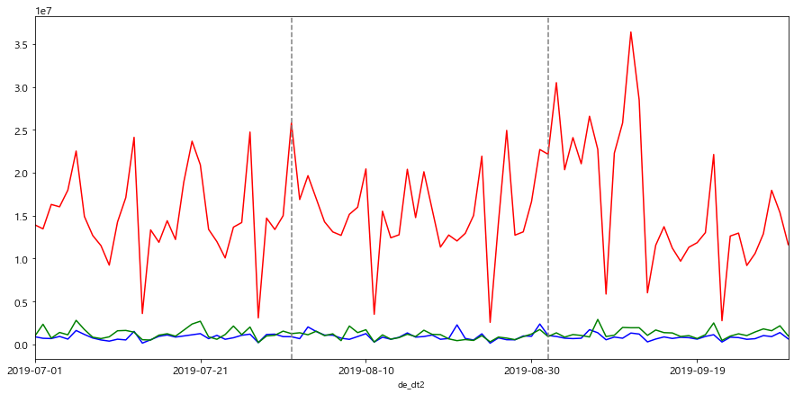
데이터 소개 및 탐색
데이터 탐색
| EDA_오프라인 날짜별
식품 평균 구매액 : 1천 5백만 원
의류 평균 구매액 : 1백 20만 원
가전/가구 평균 구매액 : 90만 원
식품
오프라인 제품 카테고리 중 가장 매출액이 높음.
9월에 매출액 크게 증가.
추석 시즌에 매출액이 증가한 것으로 보임.
3개월간 제품별 구매액 추이
식품
의류
가전/가구
의류
7월에 남성의류 매출액이 특히 많았음.
8월 매출이 전체적으로 저조함.
가전/가구
8월 매출액이 가장 높았음.
7, 8월 여름철 에어컨 구매가 증가함.

Slide 35
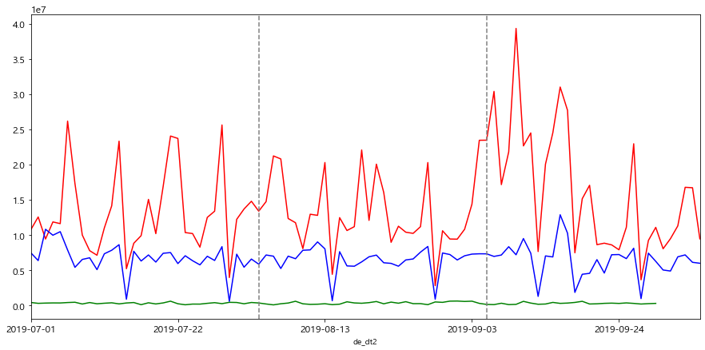
데이터 소개 및 탐색
데이터 탐색
| EDA_오프라인 구매처별
B01 일 평균 매출액 : 1천 4백 60만 원
B02 일 평균 매출액 : 6백 58만 원
B03 일 평균 매출액 : 32만 원
B01
식품 판매 매장
구매처 중 가장 많은 매출액을 가짐
9월에 매출 크게 증가(추석 선물세트)
3개월간 구매처별 매출액 추이
B02
식품 판매 매장
월간 일정한 매출액 유지
B03
화장품 매출액이 많은 매장
구매처 중 가장 낮은 매출액을 가짐

Slide 36
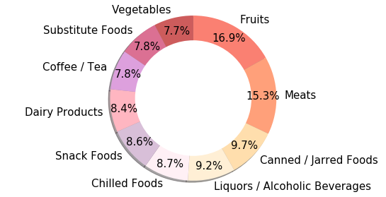
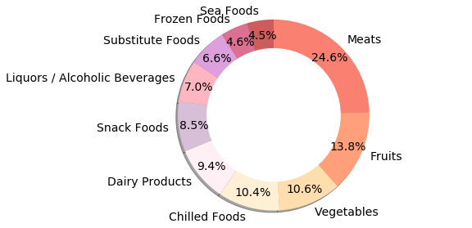

데이터 소개 및 탐색
데이터 탐색
| EDA_오프라인 구매처별
Snack Foods
Health Foods
1.7%
4.1%
Personal Care
B01
B02
20.5%
B03
66.9%
Cosmetics
/Beauty Care
B01와 B02는 주로 식료품을 판매하는 매장이다.
B01은 월간 매출 비슷하고 선물세트가 많이 팔리며 9월 매출이 크게 증가한 반면, B02는 선물세트 판매에 영향이 없고 매 월 일정한 매출액을 유지하고 있다.
B03은 화장품 판매액이 많은 매장이다. 구매처 중 가장 낮은 매출액을 가진다.

Slide 37

군집분석
| 분석 흐름도
RFM
표준화한 RFM
RFM변수 생성
군집분석을 위한 변수로 RFM을 정의함
Recency = 2019년 10월 1일 기준, 가장 최근 구매일과의 차이(일)
Frequency = 3개월 간 총 방문횟수(회)
Monetary = 3개월 간 총 구매액(원)
K-Means Clustering
사전에 지정한 군집의 수를 사용하여 고객을 각각의 군집에 할당함
R/F/M변수를 각각 표준화한 후 K-means Cluster 생성
최적의 군집 수 찾기
군집 별 특징 확인
온라인, 오프라인 고객별 각각의 군집을 생성하여 특징 파악

Slide 38



군집분석
| 변수
구매 최근성 Recency
고객의 마지막 구매 시점이 언제인지를 나타내는 변수로써 산업에 따라 다소 차이가 있지만
일반적으로 최근에 구매한 고객일수록 현재의 관계가 유의하다고 판단할 수 있음.
Recency
구매 빈도 Frequency
정해진 기간 동안 얼마나 자주 구매했는지를 나타내는 변수로써 동일한 기간 동안 구매횟수가
많을수록 높은 점수를 부과하며, 고객의 구매/이용활동성 판단이 가능
frequency
Monetary
구매 금액 Monetary
일정 기간 동안에 고객의 총 구매금액을 나타내는 변수로써, 구매액이 높을수록 높은 점수를
획득할 수 있다. 지나치게 높은 구매액이 존재할 경우 상한선을 두는 것이 RFM지수 왜곡을 방지함.

Slide 39







군집분석
온라인 데이터
| 최적의 군집 수 찾기
군집 수에 따른 오차제곱합
K=3
K=4
K=5
Elbow point!
Elbow method를 통해 K가 3~5사이에 최적 군집을 형성함을 알 수 있다.
t-SNE와 실루엣 분석을 통해 K가 4일 때 군집이 보다 잘 형성됨을 볼 수 있다.

Slide 40
군집분석
온라인 데이터
| 군집 별 특징
군집 1 : 924명
군집 2 : 6명
군집 3 : 3329명
군집 4 : 5767명
군집1
방문 시점이 최근, 방문 빈도 높음. 구매 액수가 큰 군집
VIP 고객들
군집2
방문 시점이 최근, 방문 빈도는 매우 높음 , 구매액수 매우 큼
이상 군집
이상 군집 (군집2)
제거 후
군집3
평균적으로 2달 전 방문, 구매빈도, 구매 액수 모두 매우 낮음
이탈 고객으로써 마케팅 전략 필요
군집4
방문 시점, 구매빈도, 구매액수 모두 중간
평범한 고객 → 마케팅 전략을 통해 단골고객으로 만들 필요가 있음
군집3, 군집 4에 마케팅 전략 필요

Slide 41

군집분석
온라인 데이터
| 군집3 매출액 추이
군집3 매출액 추이
8월 22일 이후 구매 내역이 없음
매출액이 점점 감소하는 경향을 보임

Slide 42



군집분석
온라인 데이터
| 군집 별 행동유형
군집 1 : 924명
군집 3 : 3329명
군집 4 : 5767명
군집1
행동유형
군집3
행동유형
군집4
행동유형
크게 차이나는 부분은 검색/제품추가
검색의 경우 군집3>군집4>군집1 → 단골 고객일수록 검색보단 살 물건을 정하고 들어옴
제품추가의 경우 군집1>군집4>군집 3 → 단골 고객일수록 제품추가를 많이 함

Slide 43



군집분석
온라인 데이터
| 군집 별 시간별 행동 유형
군집 1 : 924명
군집 3 : 3329명
군집 4 : 5767명
군집1 시간별 행동 유형
군집3 시간별 행동 유형
군집4 시간별 행동 유형
군집1이 군집3, 군집4에 비해서 검색 비율이 적은 걸 볼 수 있다.

Slide 44



군집분석
온라인 데이터
| 군집 별 Device 사용유형
군집 1 : 924명
군집 3 : 3329명
군집 4 : 5767명
군집1
기기유형
군집3
기기유형
군집4
기기유형
단골 고객일 수록 PC와 mobile app의 비율이 크며 mobile web의 비율이 낮다.
이는 mobile web이 PC와 mobile app에 비해 쇼핑에 불편함을 의미
Mobile web의 개선을 통해 편리한 쇼핑환경 제공
군집3과 군집4 고객들에게 app설치를 권장하도록 해야함

Slide 45







군집분석
오프라인 데이터
| 최적의 군집 수 찾기
군집 수에 따른 오차제곱합
K=3
K=4
K=5
Elbow point!
군집 1~10개의 오차제곱합을 계산하여 elbow point로 최적의 군집 수를 추적한다.
K=3, 4, 5의 산점도와 실루엣그림을 각각 비교하여 군집의 수를 4개가 적절하다고 판단했다.

Slide 46

군집분석
오프라인 데이터
| 군집 별 특징
군집1
방문 시점이 최근, 방문 빈도는 적음. 구매 액수가 작은 군집
→매출액 9월에 증가시킴
최근 방문 고객들
4,440명
1,824명
5명
1,125명
군집2
방문 시점이 오래됨, 방문 빈도는 적음 , 돈은 적게 씀, 구매 액수가 작은 군집
20대 비중이 높고 B03방문이 가장 많은 고객들
군집3
최근에 온 소수인원들, 구매 액수가 큰 군집
선물세트 구매한 고객들
군집4
방문 빈도가 높고. 구매 액수가 작은 군집
50대 비중이 높고 매출액 일정수준 유지해줌.
어머니/아버지 고객들
오프라인매장 자체가 주 제품이 가정용품, 식품이다.
RFM변수를 기반으로 만든 군집에 대해 군집간 구매하는 제품에 차이가 없다. →구매처 별로 연관성분석을 시행

Slide 47

추천시스템 모델링
온라인 : MF(Matrix Factorization)
Unknown
ITEM1
…
ITEMn
known
Inferred latent factors
USER1
USER1
ITEM1
…
ITEMn
=
x
.
.
.
.
.
.
USERn
USERn
NXM
NXK
KXM

Slide 48


추천시스템 모델링
온라인
| Datasets
Explicit Data
Implicit Data
사용자가 정확하게 본인이 얼마나 이 Item에
호감이 있는지를 수치로 나타낸 것 (ex : 평점)
구매내역, 검색내역, 검색 패턴 등
사용자 패턴을 나타내는 데이터

Slide 49
추천시스템 모델링
온라인 : ALS with Implicit Data
ALS란?
ALS는 Alternative Least Square로 MF의 목적함수를 최적화하는 기법
Implicit Data의 문제점?
사용자의 호 불호를 정확하게 판단할 수 없다.
(상품을 구매했다고 반드시 그 상품에 호의적인 평가를 내렸다고 볼 수 없음)

Slide 50


추천시스템 모델링
온라인 : ALS with Implicit Data
| ALS Algorithm
MF 수식
ALS with Implicit Data 수식
p와 q는 latent matrix
r은 rating으로써 preferenc를 나타냄
MF의 목적은 Matrix Complement
MF에서 rating vector r이 preference vector p로 바뀜 (선호 비선호의 binary)
Preference값을 항상 신뢰 불가능 → confidence 개념 도입
수식에서 각각의 u,i에 대해 confidence c_ui가 곱해짐

Slide 51
추천시스템 모델링
온라인 : ALS with Implicit Data
| 분석 흐름도
거래데이터
행동데이터
전처리
군집분석
고객데이터
상품데이터
USER X ITEM 테이블 생성
ALS 추천시스템

Slide 52
추천시스템 모델링
온라인 : ALS with Implicit Data
| User X Item 테이블 생성
clnt_id | trans_id | trans_seq | biz_unit | …
… | … | … | … | …
고객번호 | 상품코드 | 구매횟수
… | … | …
ITEM
1 | 0 | 0 | … | … | 1
1 | 0 | 1 | … | … | 0
0 | 0 | 0 | … | … | 0
1 | 1 | 0 | … | … | 0
U
S
E
R
구매횟수는 trans_id 기준
추천은 상품 소분류 기준
고객번호,상품 소분류 기준 groupby 를 이용해 테이블 생성

Slide 53

추천시스템 모델링
온라인
| 추천시스템 결과
구매목록 | 추천상품 | 신뢰도
Coffee Drinks | General Yogurt | 1
Canned Vegetable Foods | Infant/Toddlers’ Pants | 0.939952
Crab Sticks | Frozen Fried Foods | 0.887074
Fried Tofu | Bibim Ramens | 0.882412
Cream and Condensed milk | Water | 0.869237
Infant/ Toddlers’ T-shirts/ Tops | Pickled Radishes | 0.869237
Men’s T-shirts | Fresh Milk | 0.868692
Ramens | Chicken Eggs | 0.865387
추천시스템
Client ID : 2

Slide 54


추천시스템 모델링
오프라인 : 연관성분석
| Apriori Algorithm
Apriori Algorithm
평가척도
출처: https://www.digitalvidya.com/blog/apriori-algorithms-in-data-mining/
출처: https://www.saedsayad.com/association_rules.htm
모든 가능한 항목집합 개수를 줄이는 방식의 연관성 분석(비지도학습)
최소지지도(support)를 지정해주어야 함
지지도, 신뢰도, 향상도로 연관 규칙의 적절성을 평가함

Slide 55
추천시스템 모델링
오프라인 : 연관성분석
| Apriori Algorithm
지지도(support)
전체 구매이력에서 특정 제품이 등장하는 빈도, 가지치기의 기준
전체 거래 중 제품 A와 제품B를 동시에 포함하는 거래의 비율
지지도가 높을수록 유의미함
신뢰도(confidence)
연관규칙의 강도
제품 A를 포함하는 거래 중에서 제품 B가 포함된 거래의 비율
신뢰도가 높을수록 유용한 규칙일 가능성이 높음
향상도(lift)
두 제품 간 연관성
제품 B가 임의로 구매될 확률에 비해 제품 A를 구매한 후에 항목 B를 구매할 확률의 비율
lift=1이면 두 제품의 구매는 독립, lift>1이면 두 제품의 구매는 연관성이 있음
지지도가 일정 값 이상인 연관 규칙을 먼저 골라낸 후
신뢰도가 일정 값 이상인 연관 규칙을 선정한다.

Slide 56
추천시스템 모델링
오프라인 : 연관성분석
| 분석 흐름도
고객성향기반 군집
알고리즘 적용
거래처별 서비스 제안
B01
연관성 분석
B01매장
서비스 제안
오프라인
거래처
B02
연관성 분석
B02매장
서비스 제안
B03
연관성 분석
B03매장
서비스 제안

Slide 57
추천시스템 모델링
오프라인 : 연관성분석
| B01
대분류
중분류
소분류
과일
요거트
버섯,두부
어묵
해산물
소스
냉동식품
애호박
젤리
육류
과자
과일
과자
물
냉동식품
어묵, 맛살
사탕
우유
채소
소시지
주방옷
레트로트 식품
달걀
라면
음료
냉장식품
두부
우유
라면
바나나
과자
햄, 소시지
달걀
지지도>=0.1
신뢰도>=0.9
향상도>=2
지지도>=0.06
신뢰도>=0.9
향상도>=2
지지도>=0.06
신뢰도>=0.7
향상도>=1.5

Slide 58
추천시스템 모델링
오프라인 : 연관성분석
| B02
대분류
중분류
소분류
과일
과자
달걀
해산물
소스
돼지고기
잎채소
아이스크림
채소,
육류
두부
콩나물
어묵
과자
청소용품
건어물
냉동식품
라면
달걀
양파
두부
어묵,맛살
과일
음료
냉장식품
쓰레기봉투
소시지
뿌리채소
뱌섯
과자
냉장식품
우유
지지도>=0.1
신뢰도>=0.9
향상도>=2
지지도>=0.08
신뢰도>=0.9
향상도>=2
지지도>=0.05
신뢰도>=0.7
향상도>=2.5

Slide 59
추천시스템 모델링
오프라인 : 연관성분석
| B03
대분류
중분류
소분류
과자
색조화장품
에센스, 세럼
개인
화장품
디저트
스킨
바디케어
자외선차단제
마스크팩
화장품
건강식품
토너
여성용품
발 케어
헤어 케어
클렌징폼
헤어 에센스
음료
냉장식품
구강케어
여성용품
메이크업 도구
크림, 오일
바디클렌저
헤어 트리트먼트,
헤어팩
지지도>=0.02
신뢰도>=0.2
향상도>=0.2
지지도>=0.02
신뢰도>=0.2
향상도>=0.2
지지도>=0.01
신뢰도>=0.25
향상도>=2

Slide 60


서비스 제안
온라인 서비스 제안
| 라이프스타일 파악
남성 고객
여성 고객
가전/가구의 구매액이 높다.
7, 8월의 구매액이 높음 (계절적 이유로 소비)
A01과 A02에서의 구매액이 높음
인당 구매액은 여성보다 높음
→7,8월에 가전가구 중심의 PUSH 알람 필요
→A01, A02로의 더 많은 남성회원 유도할 필요 있음
뷰티/의류/음식에서 구매액이 높음
추석 한달 전부터 할인과 이벤트를 통해 더 많은 식품 구매 유도
9월에 구매액 변동성이 큼
→9월 매출액이 안정되도록 노력할 필요 있음

Slide 61
서비스 제안
온라인 서비스 제안
| 라이프스타일 파악
A01 & A02
A03
의류/뷰티/패션 압도적
A03에 비해 각종 가전 가구 구매액 비율이 높음
많은 남성회원 구입 유도 필요
대부분의 구매상품이 ‘음식’
대부분 40대 여성의 비율이 높음
추석 연휴기간에 프로모션 필요
→40대 여성을 타겟으로 마케팅 필요

Slide 62

서비스 제안
온라인 서비스 제안
| 라이프스타일 파악
온라인 매출액 추이
기간
추석기간 매출 최하위
→추석기간 동안만의 프로모션과 이벤트 진행
→ 매출액 회복
특히 A03을 중점적으로 마케팅 진행
9.12 ~ 9.14
추석기간

Slide 63


서비스 제안
온라인 서비스 제안
| 고객성향 파악
VIP 고객
이탈고객 & 보통고객
검색 비율 ↓
제품 추가 비율 ↑
App 사용 비율 ↑
검색 비율 ↑
제품 추가 비율 ↓
App 사용 비율 ↓
→고객들에게 App 설치 권장 및 검색 시스템 개선

Slide 64




서비스 제안
온라인 서비스 제안
| 추천시스템
개인 맞춤 상품 PUSH 알람
쇼핑 사이트에서 상품 추천 제시

Slide 65
서비스 제안
오프라인 서비스 제안
| B01
육류
고기와 채소는 가까이에 진열한다.
식료품 판매 매장
과일, 채소의 매출액이 가장 많은 매장
추석 선물세트가 매출액의 영향을 많이 받은 매장
특히 추석 시즌에만 방문하는 고객들을 사로잡아야 함
채소
과자를 매장 가운데에 두고, 젤리, 사탕 등 가벼운 간식거리도 같이 진열한다.
냉
장
냉
동
식
품
과자
과자 주위에 기타 먹거리를 배치한다.
냉장, 냉동식품은 같이 진열한다.
9월에는 추석 전에 유동인구가 많은 매장 입구 앞에 추석 선물세트를 진열한다.
선물세트
입구

Slide 66
서비스 제안
오프라인 서비스 제안
| B02
육류
육류와 채소의 매출이 많은 특징을 이용해 육류와 채소의 종류를 다양하게 하고, 품질이 좋은 것으로 진열하여 상품성을 높인다.
식료품 판매 매장
육류와 채소의 매출액이 많은 매장
50대가 주요 고객들
방문 빈도는 높지만 구매액이 높지 않은 특징이 있으므로 육류, 채소의 상품성을 높게 유지하고 그 외 제품의 매출액을 올릴 수 있도록 함
방문 빈도가 높은 고객들이 이탈하지 않도록 단골고객 관리 전략을 세우고 실천함
추석 선물세트가 매출액의 영향을 받지 않음
채소
냉
장
냉
동
식
품
과자
육류 코너에 가는 동선에 다양한 제품을 진열한다.
9월 추석 시즌에는 육류가 들어간 선물세트를 진열한다.
선물세트
입구

Slide 67
서비스 제안
오프라인 서비스 제안
| B03
간단한 식품을 매장 가장자리에 진열한다.
화장품 판매 매장
20대 고객의 비중이 높음
방문 주기가 긴 특징이 있으므로 단골 고객을 만들거나 주기적 할인을 통해 고객의 방문 주기를 짧게 함
전체적으로 매출액이 적은 특징이 있으므로 한번씩 매장의 매출액을 올릴 수 있는 전략을 세움
식
품
다양한 화장품 제품을 매장 전체에 진열한다.
화장품
입구

Slide 68
감사합니다
ThankYou!

